Slide 1
STANDAR AKUNTANSI

Slide 2
Standar akuntansi mencakup konvensi, peraturan, dan prosedur yang sudah disusun dan disahkan oleh lembaga resmi (Standard Setting Body) pada saat tertentu.

Slide 3
Standar akuntansi biasanya terdiri atas tiga bagian (Belkaoui)
Deskripsi masalah yang harus dipecahkan;
Diskusi dengan pertimbangan yang sehat (kemungkinan dengan melihat teori-teori fundamental) atau cara-cara untuk menyelesaikan masalah;
Solusi yang disarankan sejalan dengan keputusan atau teori yang ada.

Slide 4
Belkaoui (1985) pentingnya standar akuntansi yang relevan
Dapat menyajikan informasi tentang posisi keuangan, prestasi, dan kegiatan perusahaan. Informasi yang disusun berdasarkan standar akuntansi yang lazim diharapkan mempunyai sifat jelas, konsisten, terpercaya, dan dapat diperbandingkan.
Memberi pedoman dan peraturan bekerja bagi akuntan publik agar mereka dapat melaksanakan tugas dengan hati-hati, independen, dan dapat mengabdikan keahliannya dan kejujurannya melalui penyusunan laporan akuntan setelah melalui pemeriksaan akuntan.

Slide 5
Memberikan data base kepada regulator tentang berbagai informasi yang dianggap penting dalam perhitungan pajak, peraturan tentang perusahaan, perencanaan dan pengaturan ekonomi, dan peningkatan efisiensi ekonomi, dan tujuan-tujuan makro lainnya.
Dapat menarik perhatian para ahli dan praktisi di bidang teori dan standar akuntansi. Semakin banyak standar yang dikeluarkan, semakin banyak kontroversi dan semakin bergairah untuk berdebat, berpolemik, dan melakukan penelitian.

Slide 6
Penyusunan Standar Akuntansi
1. diserahkan sepenuhnya kepada kekuatan atau mekanisme pasar;
2. diserahkan kepada swasta/profesi; atau
3. diserahkan kepada pemerintah.

Slide 7
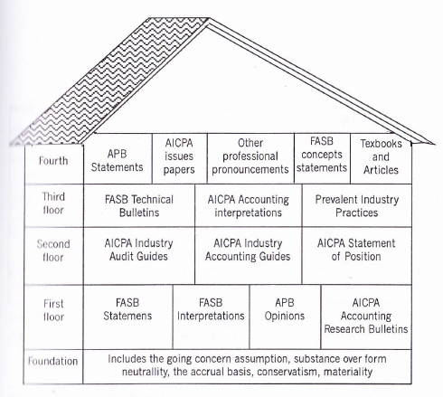
Rumah GAAP

Slide 8
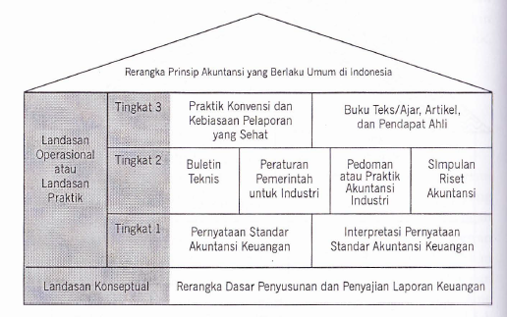
Rerangka Prinsip Akuntansi yang Berlaku Umum di Indonesia

Slide 9
Penyusun Standar Akuntansi di USA
Kantor Akuntan Publik Besar
American Institute of Certified Public Accountants (AICPA) – Akuntan Publik.
Financial Accounting Standard Board (FASB) - Lembaga Penyusun standar akuntansi.
Governmental Accounting Standard Board (GASB) – Lembaga Penyusun Standar Akuntansi untuk Pemerintah.
Securities and Exchange Commission (SEC) - Badan Pengawasan Pasar Modal.
American Accounting Association (AAA) - Organisasi Akademisi.
Financial Executives Institute (FEI) - Para eksekutif keuangan.
The Institute of Management Accounting dahulu namanya National Association of Accountant (NAA) - Organisasi Akuntan Manajemen.
Dan lain-lain.

Slide 10
Kantor Akuntan Publik ”Big 8”
Arthur Andersen & Co
Arthur Young & Co
Coopers and Lybrand
Ernst and Whinney
Price Waterhouse & Co
Deloitte, Haskins, and Sells
Peat Marwick, Mitchell & Co
Touche Ross & Co

Slide 11
Big 5
Arthur Anderson;
Deloitte & Touche;
KPMG;
Ernst & Young;
Pricewaterhouse.

Slide 12
Big 4
Deloitte & Touche
Ernst & Young
KPMG
Pricewaterhouse Coopers

Slide 13
AICPA
American Institute of Certified Public Accountants (AICPA) adalah organisasi pengoordinir profesional bagi para praktisi Certified Public Accountants di Amerika Serikat.
Dua komite teknis seniornya yang penting-Accounting Standards Executive Committee (AcSEC) dan Auditing Standards Executive Committee (AudSEC)-,
Komite-komite ini menerbitkan Statements of Position-SOP (Pernyataan Posisi).
SOP menjelaskan dan menguraikan secara panjang lebar masalah-masalah akuntansi kontroversial.

Slide 14
Tahun 1930 AICPA menunjuk TIM yang bekerja sama dengan SEC terbentuklah CAP
Committee on Accounting Procedures-CAP (Komite Prosedur Akuntansi) dari AICPA telah menerbitkan 51 Accounting Research Bulletin (ARB) yang menyarankan perlakuan-perlakuan akuntansi untuk berbagai persoalan dan transaksi.
Pada tahun 1959, AICPA membentuk satu badan baru, Accounting Principles Board-APB (Badan Prinsip Akuntansi), yang bertujuan "untuk memajukan penyajian tertulis dari hal-hal yang membentuk prinsip prinsip akuntansi yang berlaku umum.“

Slide 15
Badan ini anggotanya berjumlah 18-21 orang yang berasal dari praktisi akuntan publik, perusahaan,dan akademis, mengeluarkan APB Opinion sebanyak 31
Divisi riset AICPA meresmikan studi-studi riset oleh penyelidik independen atau anggota dari staf riset di bawah pedoman dari direktur riset dan sebuah komite penasihat (Accounting Research Study-ARS)

Slide 16
Financial Accounting Standard Board (FASB)
AICPA menunjuk Wheat Committee yang membubarkan APB dan melalui organisasi nirlaba FAF (Financial Accounting Foundation) membawahi/mengoperasikan FASB
Financial Accounting Standards Board-FASB (Badan Standar Akuntansi Keuangan) menggantikan APB di tahun 1973 sebagai badan yang bertanggung jawab untuk membuat standar akuntansi.

Slide 17
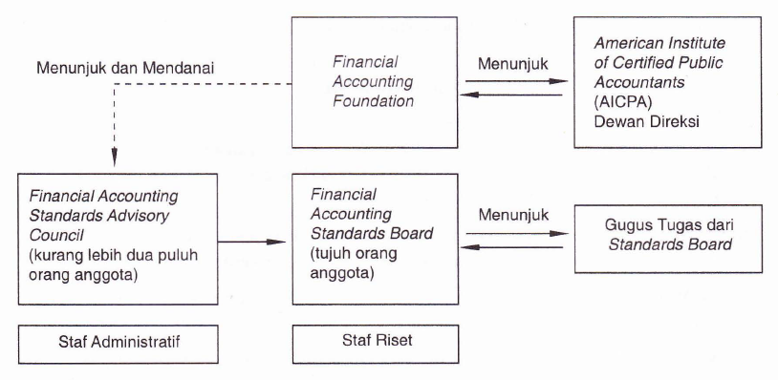
Struktur dari Financial Accounting Standards Board (FASB)

Slide 18
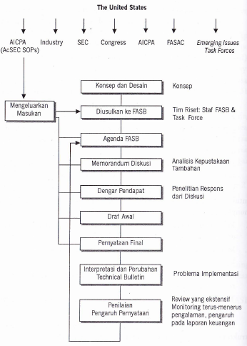

Slide 19
Hubungan profesi akuntansi terhadap FASB diklarifikasikan oleh Rule 203 dari kode etik profesional AICPA, yang menyatakan bahwa setiap anggota AICPA tidak diperkenankan untuk memberikan opini bahwa laporan keuangan telah disajikan secara wajar sesuai dengan prinsip-prinsip akuntansi yang berlaku umum jika laporan-laporan tersebut menyimpang dari FASB Statement atau interpretasinya atau Opini APB atau Accounting Research Bulletin, kecuali jika anggota tersebut dapat menunjukkan bahwa, dikarenakan oleh kondisi yang luar biasa, laporan keuangan tersebut tidak akan menyesatkan.

Slide 20
FASB menerapkan prosedur proses sebagai berikut:
Suatu·masalah pelaporan akan diidentifikasi dan ditempatkan dalam agenda Dewan.
Menunjuk sebuah gugus tugas yang terdiri atas sekelompok individu di masyarakat akuntansi dan bisnis yang memiliki pengetahuan. Staf teknis FASB, dalam berkonsultasi dengan gugus tugas tersebut, menyiapkan suatu Discussion Memorandum (DM) mengenai masalah pelaporan tersebut. DM ini akan mengekspos pertanyaan-pertanyaan utama dan alternatif-alternatif yang dapat dipertimbangkan oleh Dewan.
DM juga tersedia bagi masyarakat untuk diperiksa selama jangka waktu paling sedikit enam puluh hari.
Mengadakan suatu rapat dengar opini untuk umum, di mana sudut pandang yang berkaitan dengan kebaikan dan kelemahan dari berbagai kemungkinan posisi selanjutnya akan disajikan kepada Dewan.
Berdasarkan atas komentar-komentar yang diterima, baik lisan maupun tulisan, Dewan akan menerbitkan Draf Eksposur (Exposure Draft-ED) dari Usulan Pernyataan Standar Akuntansi Keuangan. Tidak seperti DM, ED mencantumkan posisi yang pasti dari Dewan atas masalah pelaporan tersebut.

Slide 21
6. ED akan tersedia bagi masyarakat untuk diperiksa selama jangka waktu paling sedikit tiga puluh hari.
7. Sebuah rapat dengar opini lain akan diadakan, di mana sudut pandang yang berkaitan dengan kebaikan dan batasan-batasan dari posisi yang dinyatakan dalam ED akan disajikan kepada Dewan.
8. Berdasarkan atas komentar-komentar ' yang diterima, baik lisan maupun tulisan, setelah diterbitkannya ED, Dewan dapat mengambil salah satu tindakan berikut ini:
a. Mengadopsi standar yang diusulkan sebagai Standar Pernyataan Akuntansi Keuangan (Statement of Financial Accounting Standards-SFAS) resmi.
b. Mengusulkan revisi dari standar yang diusulkan, sekali lagi dengan mengikuti prosedur proses yang seharusnya,
c. Menunda penerbitan standar dan tetap mencantumkan permasalahan dalam agenda.
d. Tidak menerbitkan standar dan menghapuskan permasalahan dari agenda.

Slide 22
Securities and Exchange Commission (SEC)
Dibentuk oleh Undang-undang Kongres pada tahun 1934,
bertanggung jawab untuk mengatur dan menyusun undang-undang tentang bursa efek dan menjamin bahwa laporan keuangan yang dibuat oleh perusahaan yang go public disajikan secara layak dan full disclosure.
Mengeluarkan Accounting Series Release (ASR)

Slide 23
American Accounting Association (AAA)
Organisasi para akademisi akuntansi dan setiap individu yang tertarik dalam peningkatan praktik dan teori akuntansi. Jurnal kuartalannya, Accounting Review,

Slide 24
PCAOB (Public Community Accounting Oversight Board)
Adalah lembaga baru yang lahir dari UU Sarbanes Oxley Act (SOA) atau UU Pertanggungjawaban Perusahaan Publik.
UU SOA lahir sebagai respons Pemerintah Federal dan Kongres di Amerika terhadap kasus atau skandal penipuan corporate atau accounting scandal yang dilakukan oknum-oknum yang menguasai Enron Corporation.
UU SOA diharapkan bisa mengembalikan kepercayaan publik terhadap perusahaan publik atau persisnya pasar modal.
Fungsi PCAOB melakukan pengawasan menyeluruh terhadap perusahaan yang mendaftar di pasar modal dan mengeluarkan berbagai aturan yang harus diikuti perusahaan publik termasuk standar akuntansi dan ketentuan penyajian laporan keuangan.

Slide 25
STRATEGI PENETAPAN STANDAR BAGI NEGARA BERKEMBANG
Pendekatan evolusioner >>> Pengembangan sendiri
Pengembangan melalui transfer teknologi akuntansi >>> melalui badan-badan asing yang beoperasi di negara tsb.
Penerapan standar akuntansi internasional;
Pengembangan standar akuntansi yang didasarkan atas analisis dari prinsip dan praktik akuntansi di negara maju.

Slide 26
International Accounting Standard Comittee (lASC)
Secara internasional profesi akuntan memiliki organisasi yang disebut dengan lnternasional Federation of Accountant (lFAC)
IASC didirikan 29 Juni 1973 oleh lFAC.
mengeluarkan standar bernama lFRS (International Financial Reporting Standard)
lASC dipengaruhi pemikiran Eropa dan bermarkas di London

